Slide 1
Enquête
URPS Pharmaciens PACA
Mieux vous connaître pour améliorer le lien ville-hôpital
jeudi 14 septembre 2017

Slide 2
1050
Total des réponses
Date de création: lundi 27 mars 2017
Réponses complètes: 653
Nombre de départements représentés : 35

Slide 3
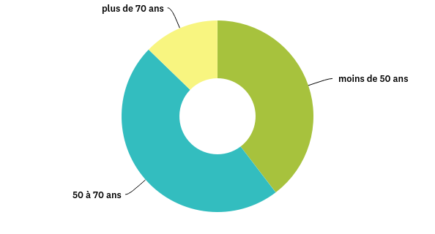
Q2: Et votre tranche d'âge
Réponses obtenues : 997 Question ignorée : 53

Slide 4
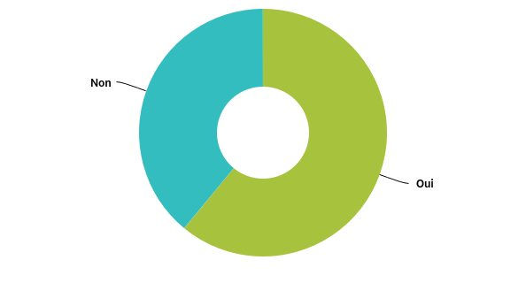
Q3: Avez-vous déjà été hospitalisé(e) au cours de ces dernières années de manière programmée ou en urgence ?
Réponses obtenues : 953 Question ignorée : 97

Slide 5
PARTIE I. ENQUETE
Patient n’ayant pas été hospitalisé ces dernières années (hospitalisation programmée ou urgence)

Slide 6
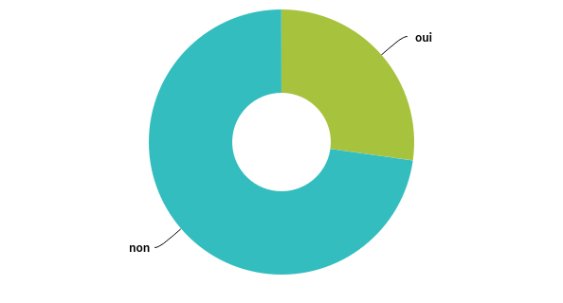
Q4: Si tel était le cas, penseriez-vous à prévenir votre pharmacien?
Réponses obtenues : 235 Question ignorée : 815

Slide 7
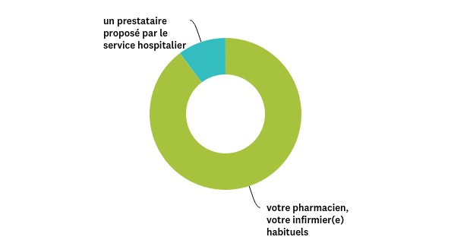
Q5: Lors de votre retour à domicile, par qui souhaiteriez vous être pris en charge en cas de besoin en matériel médical (lit médicalisé, aérosol, fauteuil etc.), de perfusions ou d’oxygène …?
Réponses obtenues : 234 Question ignorée : 816

Slide 8
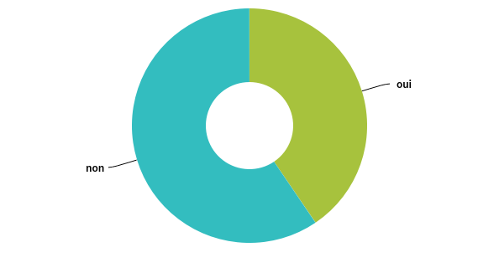
Q6: Savez-vous que votre pharmacien peut coordonner votre retour à domicile en toute sécurité ?
Réponses obtenues : 232 Question ignorée : 818

Slide 9
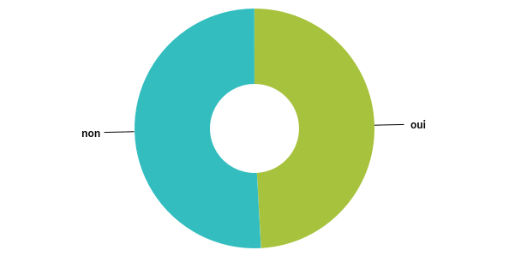
Q7: Libre choix
Réponses obtenues : 234 Question ignorée : 816
En tant que patient, vous avez le libre choix concernant vos fournisseurs (inscrit dans le code de la santé publique* et le code de la sécurité sociale*) et l’ordonnance est votre propriété.Le saviez vous ? (*voir article 1110-8 du CSP, article R4127-68 du CSP, convention CNAM-Prestataires du 15/07/2015 JO du 3/06/2016)

Slide 10
PARTIE II. ENQUETE
Patient ayant été hospitalisé au cours des dernières années (hospitalisation programmée ou urgence)

Slide 11
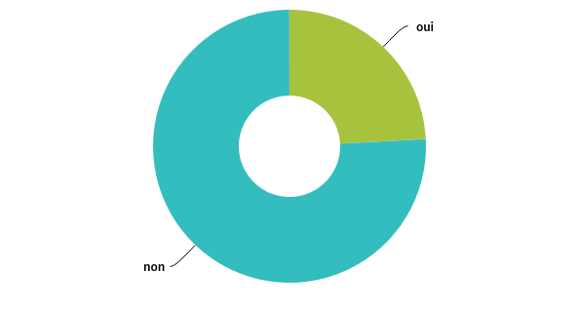
Q8: Si votre hospitalisation était programmée, avez vous prévenu votre pharmacien avant ?
Réponses obtenues : 422 Question ignorée : 628

Slide 12
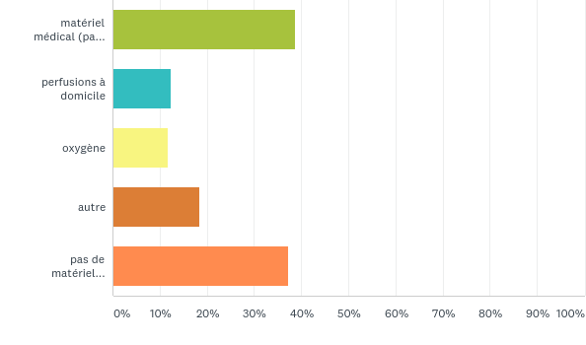
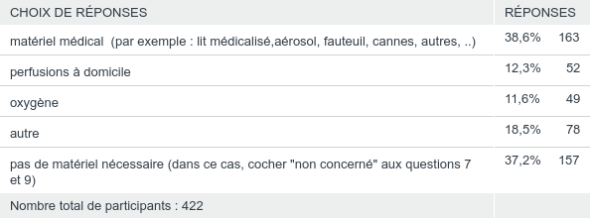
Q9: Lors de votre retour à domicile, avez vous eu besoin de (cochez les cases) :
Réponses obtenues : 422 Question ignorée : 628

Slide 13
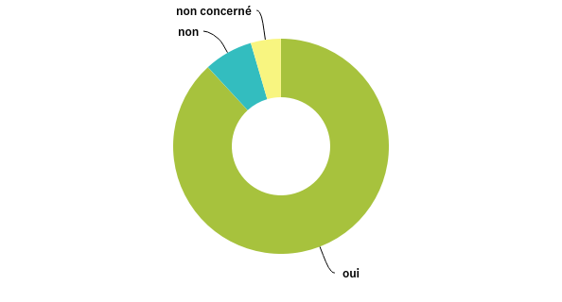
Q10: Les originaux des ordonnances de sortie vous ont-ils été remis pour les médicaments?
Réponses obtenues : 422 Question ignorée : 628

Slide 14
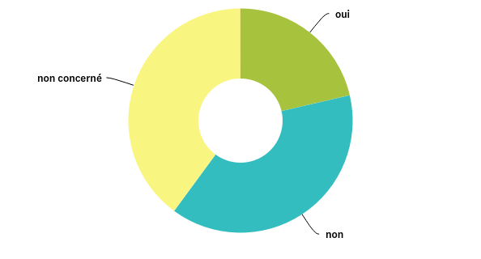
Q11: Les originaux des ordonnances de sortie vous ont-ils été remis pour le matériel médical, perfusions, oxygène, autre... ?
Réponses obtenues : 421 Question ignorée : 629
Hors non concernés

Slide 15
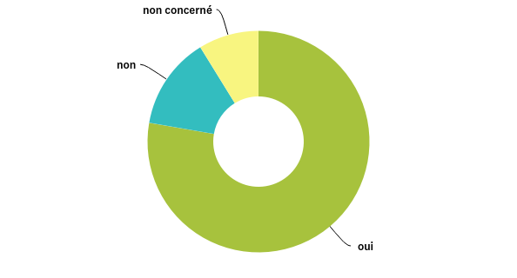
Q12: Avez-vous eu le choix de votre fournisseur pour les médicaments ?
Réponses obtenues : 422 Question ignorée : 628
Hors non concernés

Slide 16
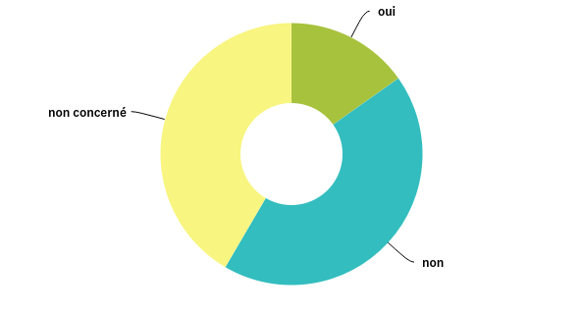
Q13: Avez-vous eu le choix de votre fournisseur pour le matériel évoqué précédemment ?
Réponses obtenues : 421 Question ignorée : 629
Hors non concernés

Slide 17
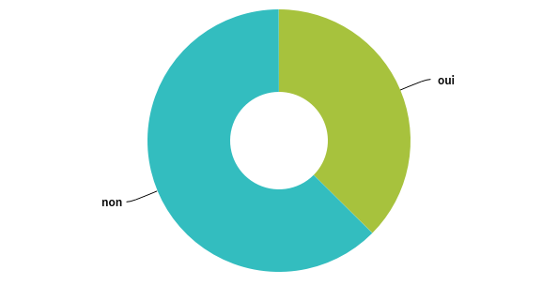
Q14: Savez-vous que votre pharmacien peut coordonner votre retour à domicile en toute sécurité ?
Réponses obtenues : 422 Question ignorée : 628

Slide 18
Q15: Lors de votre retour à domicile, par qui souhaitez-vous être pris en charge en cas de besoin en matériel médical (lit médicalisé, aérosol, fauteuil,…), de perfusions, d’oxygène …?
Réponses obtenues : 422 Question ignorée : 628

Slide 19
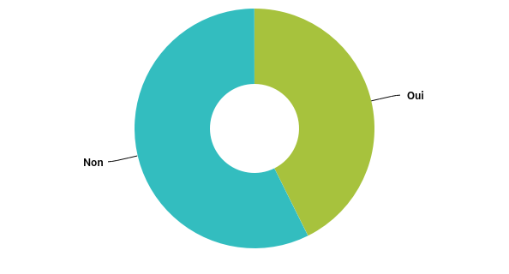
Q16: Libre choix
Réponses obtenues : 422 Question ignorée : 628
En tant que patient, vous avez le libre choix concernant vos fournisseurs (inscrit dans le code de la santé publique* et le code de la sécurité sociale*) et l’ordonnance est votre propriété. Le saviez-vous?(* voir article 1110-8 du CSP, article R4127-68 du CSP, convention CNAM-Prestataires du 15/07/2015 JO du 3/06/2016)

